Slide 1


Reflujo Gastroesofágico. Visión actual.
Técnicas Quirúrgicas
Acad. Dr. en C. Alejandro González Ojeda.
Septiembre 09, 2015

Slide 2
Técnica de funduplicatura fija, no deformable
de Moreno.
Modificación de Rossetti.
Revisión de DeMeester sobre “Floppy Nissen”
Belsey Mark IV (envoltura parcial 240°)
Funduplicatura Total de Nissen.
Enfoque
adaptado
Funduplicatura parcial exclusiva para esclerodermia y acalasia.
Gastropexia Posterior de Hill
1950 | 1955 | 1960 | 1965 | 1970 | 1975 | 1980 | 1985 | 1990 | 1992 | 1995 | 1996 | 1998 | 2000 | 2002 | 2004 | 2006 | 2008 | 2010 | 2012 | 2015
Donahue “Floppy Nissen”
Rechazo del enfoque adaptado
Funduplicatura Posterior de Guarner
Dallemagne Laparoscopia tipo Nissen
¿Cuál es el mejor procedimiento?
Hiatoplastia de Allison
Funduplicatura Posterior de Toupet
Funduplicatura Anterior de Dor
Davis CA. The evolution and long-term results of laparoscopic antireflux surgery… JSLS 2010;13:332-41.
Moreno M, et al. Novel Surgical concept in antireflux surgery. Long term outcomes…Surgery 2012:151:84-93.

Slide 3
RGE se produce por:
Disminución de la presión del EEI en reposo.
Relajación del EEI en ausencia de peristalsis.
Ligamento freno esofágico
Peritoneo
Diafragma
Musculo Longitudinal externo
Tronco vagal anterior
Músculo circular interior
Fibras elásticas.
Yates RB. Surgical Treatment of Gastroesophageal Reflux Disease. Surg Clin N Am 2015;95:527-533.
Davis CA. The evolution and long-term results of laparoscopic antireflux surgery… JSLS 2010;13:332-41.

Slide 4
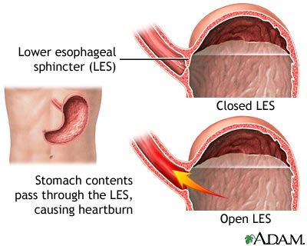
Fisiopatología de la ERGE
Esfínter Esofágico Inferior (EEI)
EEI cerrado
El contenido gástrico pasa a través del EEI causando pirosis
EEI abierto

Slide 5
Principios básicos del tratamiento quirúrgico
Objetivo:
Principios quirúrgicos básicos:
Permita restablecer un esfínter con una presión normal
Sistema valvular
Suprimir el reflujo y reducir las manifestaciones locales y extraesofágicas del RGE.
Reconstrucción anatomía normal → segmento 3-4 cm de esófago terminal en el abdomen
Yates RB et al. Surgical Treatment of Gastroesophageal Reflux Disease. Surg Clin N Am 2015;95:527-533.
Notes:
Entre las múltiples intervenciones que se han propuesto para tratar el reflujo gastroesofágico, sólo ocho han sido objeto de numerosos estudios retrospectivos y de comparaciones prospectivas. Estas ocho técnicas son las de Belsey Mark IV, Hill, Lortat-Jacob, Nissen, Toupet, de Dor, la prótesis de Angelchik, la intervención de Holt y Large y la derivación duodenal total. Son las que se realizan con mayor frecuencia y las que se describen en este artículo técnico. La cirugía laparoscópica del reflujo gastroesofágico se tratará en otro artículo.

Slide 6
Elección de la vía de acceso
Abierta:
Contraindicaciones generales de la laparoscopia.
Fracasos y complicaciones peroperatorias de la laparoscopia.
Reintervenciones por fracaso o recidiva.
Reflujo complicado con estenosis, braquiesófago que no pueden tratarse por laparoscopia.
M. Scotté, J. Lubrano, J.-M. Muller, E. Huet. Tratamiento quirúrgico del reflujo gastroesofágico del adulto por laparotomía. EMC - Técnicas quirúrgicas - Aparato digestivo 2007:1-20

Slide 7
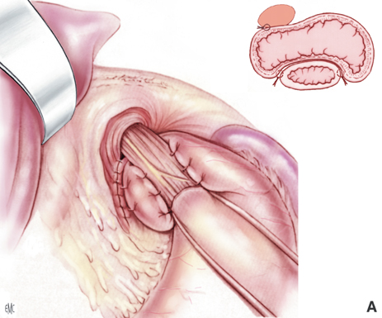
Funduplicatura posterior de 180°.
La válvula se fija por detrás a los pilares del diafragma y a los lados en los bordes derecho e izquierdo del diafragma.
M. Scotté, J. Lubrano, J.-M. Muller, E. Huet. Tratamiento quirúrgico del reflujo gastroesofágico del adulto por laparotomía. EMC - Técnicas quirúrgicas - Aparato digestivo 2007:1-20
Notes:
La cara anterior del polo superior gástrico del estómago se coloca por detrás del diafragma con ayuda de una pinza de Babcock.
En esta fundoplicatura parcial posterior no suele ser sea necesario ligar vasos gastroesplénicos cortos.
La cara posterior de la válvula se fija por detrás sobre la reparación de los pilares del diafragma con el fin de evitar su ascensión al tórax. A continuación se asegura la fijación sobre los bordes derecho e izquierdo del esófago.
La fundoplicatura se realiza mediante la fijación posterior de la válvula a la derecha y a la izquierda, efectuando una semicircunferencia (válvula de 180°) o tres cuartos de circunferencia (válvula de 270°) por detrás del esófago que se mantiene con puntos separados de hilo no reabsorbible en uno o dos planos sobre los bordes derecho e izquierdo del esófago y apoyados en la pared del esófago y en el polo gástrico superior. Si la válvula es de 270°, se recomienda realizar dos planos de fijación sobre el borde derecho del esófago y otros dos planos sobre el borde izquierdo.

Slide 8
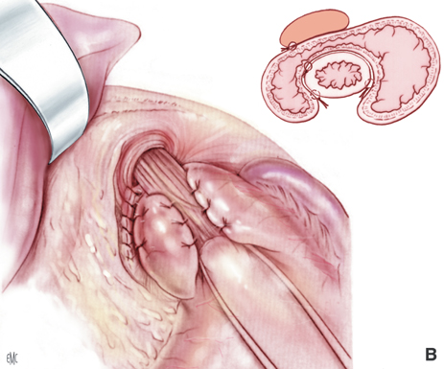
B. Funduplicatura posterior de 270°.
La válvula se fija por detrás a los pilares del diafragma.
A los lados el adosamiento entre el esófago y el borde derecho de la válvula polar se efectúa en dos planos superpuestos.
Notes:
Si la válvula es de 270°, se recomienda realizar dos planos de fijación sobre el borde derecho del esófago y otros dos planos sobre el borde izquierdo.

Slide 9
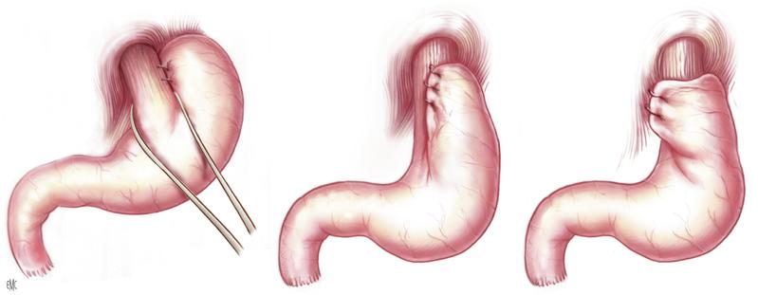
Técnica de Dor
Funduplicatura anterior de 180°.
El borde derecho de la válvula se fija al pilar derecho del diafragma.
M. Scotté, J. Lubrano, J.-M. Muller, E. Huet. Tratamiento quirúrgico del reflujo gastroesofágico del adulto por laparotomía. EMC - Técnicas quirúrgicas - Aparato digestivo 2007:1-20
Notes:
La intervención consiste en la creación de una válvula anterior de 180° por vía abdominal. Descrita inicialmente tras una miotomía de Heller para cubrir el corte de la musculatura esofágica, más tarde se valoró su utilización en la curación del reflujo gastroesofágico. Tras la disección y aproximación de los pilares por detrás del esófago, la válvula creada a partir del polo superior del estómago se fija a los bordes derecho e izquierdo del esófago mediante puntos separados de hilo no reabsorbible, uniendo la parte derecha de la válvula al pilar derecho del diafragma. Esta intervención sólo requiere una disección mínima del esófago y permite conservar una parte de sus medios de fijación y, por tanto, de los elementos anatómicos constitutivos del esfínter esofágico inferior.
En un estudio reciente, prospectivo y aleatorizado, se han comparado los resultados de la válvula anterior con los de la intervención de Nissen [46]. Aunque el control del reflujo fue mejor con la intervención de Nissen a costa de un mayor porcentaje de disfagia postoperatoria, las puntuaciones de satisfacción y de conformidad de los pacientes para ser sometidos a la misma intervención fueron similares en los dos grupos.

Slide 10
Mecanismo de Acción del Toupet

Slide 11
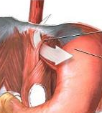
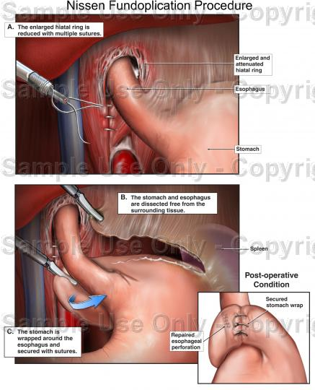
Mecanismos de Acción de la Funduplicatura
Reducción de la Hernia Hiatal
  Regresa la UEG al abdomen
    Presión positiva intraabdominal
Plastía del Hiato Esofágico
  Mantiene la UEG dentro del abdomen
  Da nueva eficiencia por contracción
Creación de la Funduplicatura
  Incrementa la presión basal del EEI
  Impide las relajaciones transitorias del EEI
  Funciona como válvula – “tintero”
  Al distenderse comprime la UEG
  Contracción intrínseca del fondo gástrico (???)

Slide 12
Mecanismo de Acción del Nissen

Slide 13
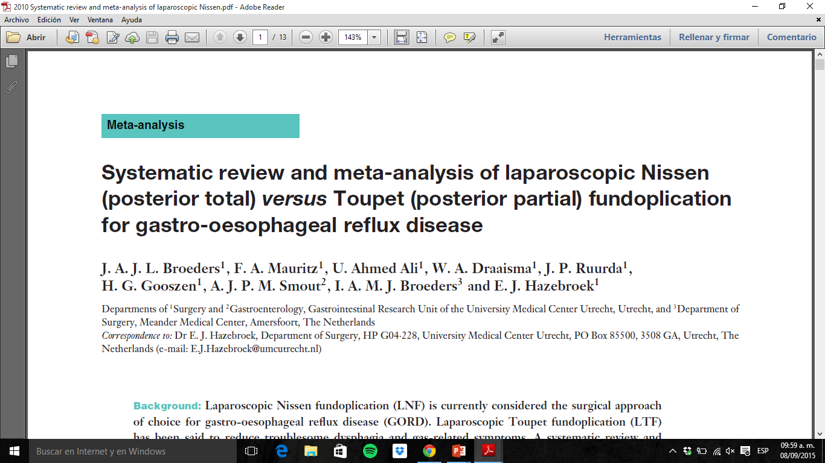
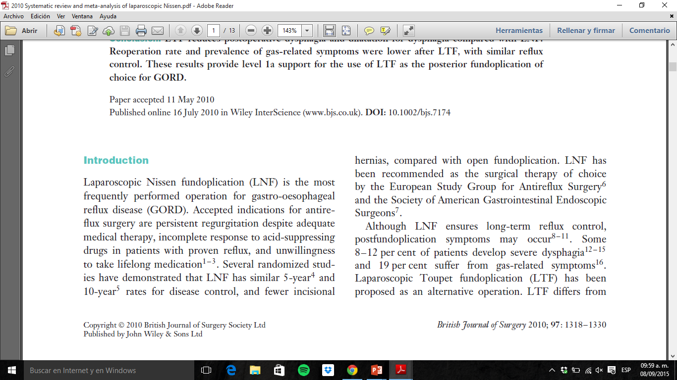
Funduplicatura 360° (LNF) n= 404, Funduplicatura parcial (LPF) n=382
Meta-análisis 7 ECC
Apartado | OR | IC (95%) | Valor de p | Procedimiento
Tiempo Operatorio | -7.31* | -15.2 a 0.66 | 0.07 | LNF = LPF
Morbilidad General | 0.62 | 0.29 a 0.32 | 0.22 | LNF = LPF
Disfagia | 1.61 | 1.06 a 2.44 | 0.02 | LPF
Dilatación por Disfagia | 2.45 | 1.06 a 5.68 | 0.04 | LPF
Incapacidad para Eructar | 2.04 | 1.19 a 3.49 | 0.009 | LPF
Burbuja Aérea | 1.58 | 1.21 a 2.05 | 0.001 | LPF
REDO | 2.19 | 1.09 a 4.4 | 0.03 | LNF
Reflujo subjetivo | 1.1 | 0.75 a 1.63 | 0.61 | LNF = LPF
Satisfacción | 1.01 | 0.95 a 1.06 | 0.07 | LNF = LPF
Presión EEI | 1.98* | 0.58 a 3.32 | 0.005 | LNF
Exp. Recurrente al Acido | 1.26 | 0.82 a 1.95 | 0.29 | LNF = LPF
* Diferencia estandarizada de la media

Slide 14
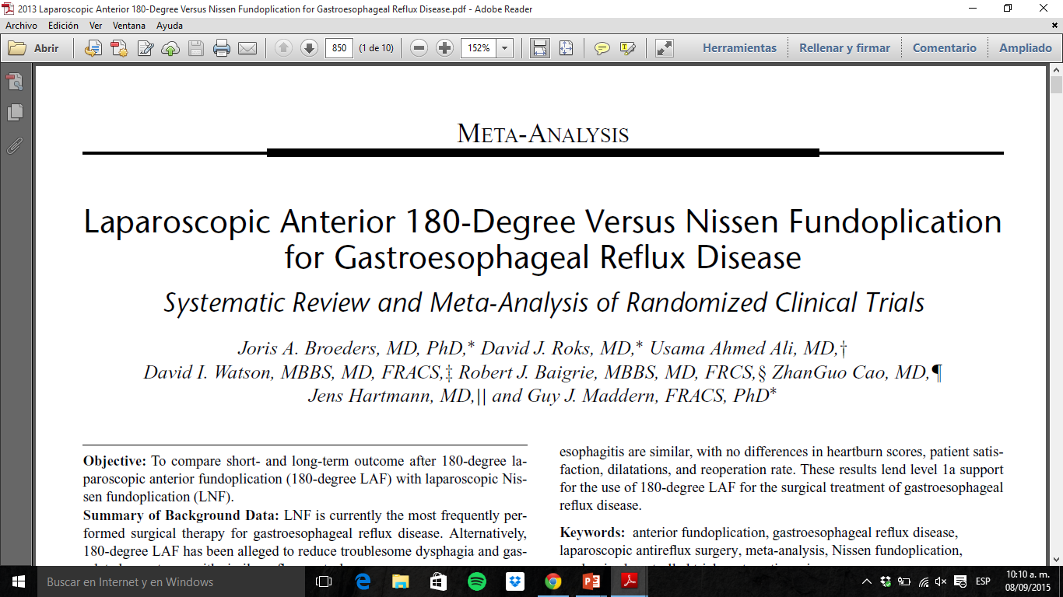
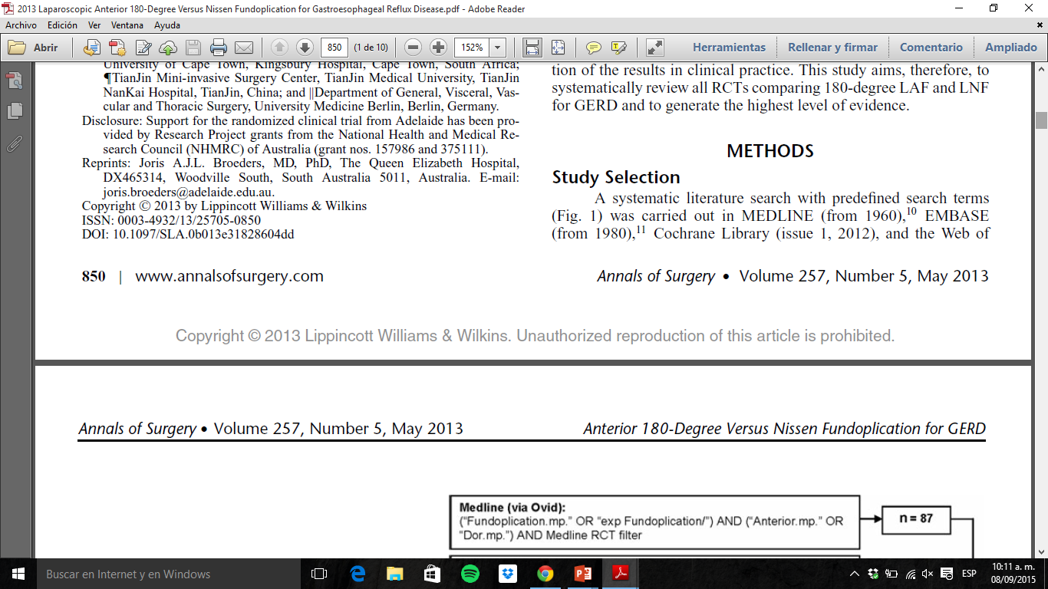
Funduplicatura Anterior (LAF)180 ° (n= 227), Funduplicatura Nissen (LNF) n=231
Meta-análisis 5 ECC
Apartado | OR | IC (95%) | Valor de p | Procedimiento
Tiempo operatorio | -1.07* | -12.08 a 10.7 | 0.86 | LAF = LNF
Morbilidad General | 2.18 | 0.69 a 6.93 | 0.19 | LAF = LNF
Regurgitación | 1.25 | 0.48 a 3.23 | 0.65 | LAF = LNF
Imposibilidad para Eructar | 0.63 | 0.40 a 0.99 | 0.04 | LAF
Burbuja Atrapada | 0.59 | 0.36 a 0.97 | 00.04 | LAF
Disfagia (DAKA score) | -2.25 | -2.66 a -1.83 | 0.001 | LAF
Dilatación | 0.60 | 0.19 a 1.91 | 0.39 | LAF = LNF
Exposición al Acido | 0.19* | -0.07 a 0.46 | 0.15 | LAF =LNF
Reoperación | 2.08 | 0.80 a 5.41 | 0.13 | LAF = LNF
Disfagia 5 años | 0.67 | 0.45 a 0.34 | 0.02 | LAF
Regurgitación 5 años | 0.44 | 0.15 a 0.30 | .14 | LNF
Presión EEI | -3.58* | -9.93 a 2.77 | 0.27 | LAF = LNF
* Diferencia estandarizada de la media

Slide 15
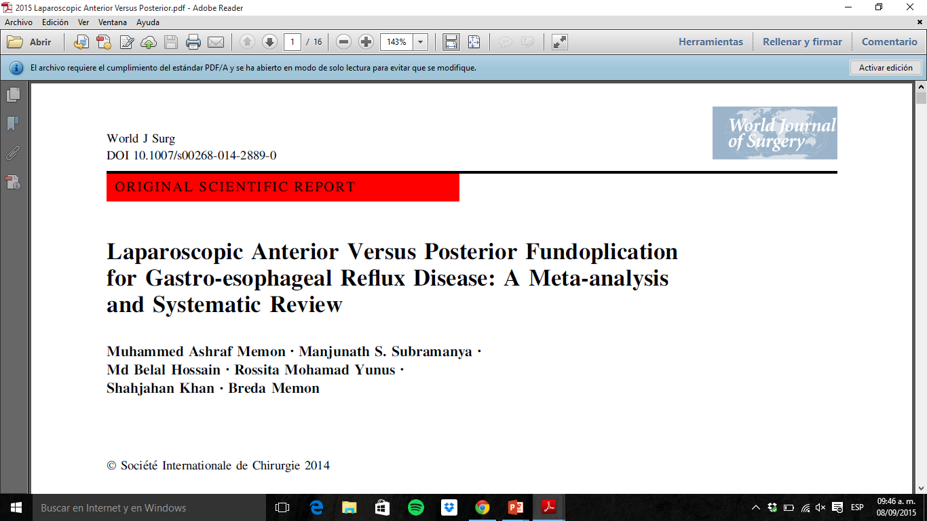
Funduplicatura posterior (LPF) n=415, Funduplicatura anterior (LAF) n= 425
Meta-análisis 9 ECC
2015
Apartado | OR | IC (95%) | Valor de p | Procedimiento
Tiempo Operatorio | -0.30* | -1.0 a 0.40 | 0.9 | LPF = LAF
Morbilidad General | 1.07 | 0.45 a 2.53 | 0.33 | LPF = LAF
Conversión | 1.32 | 0.45 a 3.91 | 0.94 | LPF = LAF
Pirosis | 0.90 | 1.04 a 3.49 | 0.03 | LAF
Disfagia | -2.31* | -3.19 a -1.43 | 0.001 | LAF
REDO | 1.66 | 0.91 a 3.04 | 0.01 | LPF = LAF
VISICK | 0.96 | 0.50 a 1.87 | 0.91 | LPF = LAF
Satisfacción | 0.69* | -0.69 a 2.08 | 0.32 | LPF = LAF
pHmetría | 1.82* | -0.7 a 4.35 | 0.15 | LAF = LPF
* Diferencia estandarizada de la media
Notes:
Reflujo OR 1.9 (IC 95%) 1.04-3.49 LPF
Tiempo Operatorio OR -0.30 (-1.0 a 0.40) (LPF=LAF)
Morbilidad General OR 1.07 (0.45-2.53) LPF=LAF
Conversión 1.32 (0.45-3.91) LPF=LAF
Pirosis OR 1.90 (1.04-3.49) LPF
REDO OR 1.66 (0.91-3.04) LAF=LPF
VISICK 0.95 (0.50-1.87) LAF=LPF
Satisfacción 0.69 (-069 a 2.08) LPF=LAF
Disfagia -2.31 (-3.19 a -1.43) LAF

Slide 16
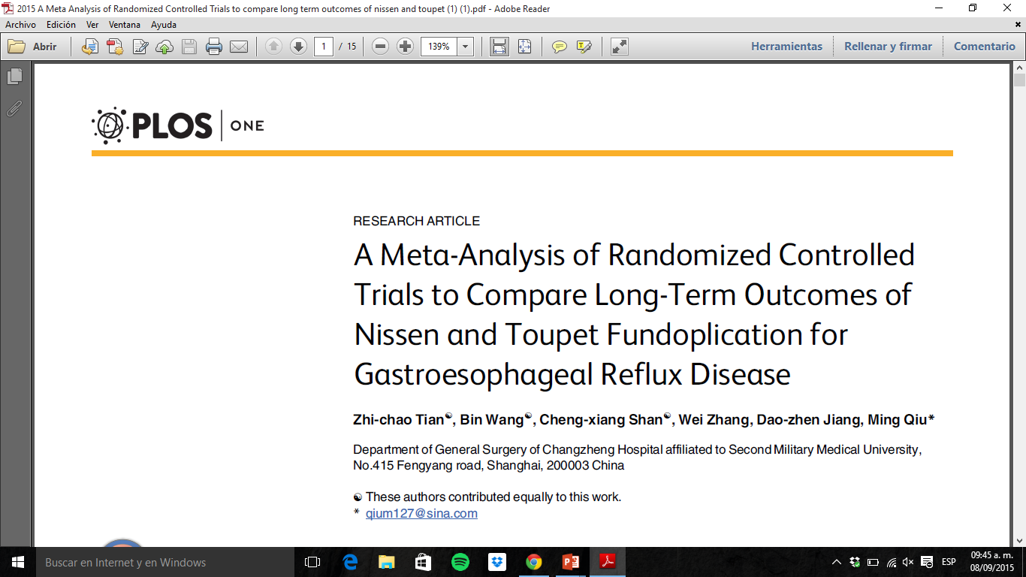
Funduplicatura 360° (LNF) n= 814, Funduplicatura parcial (LPF) n=750
Meta-análisis 13 ECC
PLOS One 2015
Apartado | OR | IC (95%) | Valor de p | Procedimiento
Tiempo Operatorio | -0.30* | -1.0 a 0.40 | 0.9 | LPF = LAF
Morbilidad General | 1.07 | 0.45 a 2.53 | 0.33 | LPF = LAF
Conversión | 1.32 | 0.45 a 3.91 | 0.94 | LPF = LAF
Pirosis | 0.90 | 1.04 a 3.49 | 0.03 | LAF
Disfagia | -2.31* | -3.19 a -1.43 | 0.001 | LAF
REDO | 1.66 | 0.91 a 3.04 | 0.01 | LPF = LAF
VISICK | 0.96 | 0.50 a 1.87 | 0.91 | LPF = LAF
Satisfacción | 0.69* | -0.69 a 2.08 | 0.32 | LPF = LAF
pHmetría | 1.82* | -0.7 a 4.35 | 0.15 | LPF = LAF
* Diferencia estandarizada de la media

Slide 17
Morbilidad operatoria de los procedimientos antirreflujo.
Morbilidad: General y asociada al procedimiento: 4.5 a 9%.
Hemorragia por lesión espleno-hepática: 2.5%
Neumotórax: 2%.
Disfagia aguda: < 2%
Perforación esofagogástrica: 1%.
Hernia aguda: < 1%
Otras:
Ileo.
Retención urinaria.
Atelectasia-Neumonía.
Mortalidad: < 0.5 %
Yates RB. Surgical Treatment of Gastroesophageal Reflux Disease. Surg Clin N Am 2015;95:527-533.

Slide 18
Procedimiento antirreflujo.
Funduplicatura parcial ó completa?.
Anterior ó posterior?.
Estudios a favor de una plicatura de 360⁰ independientemente de la motilidad esofágica.
Oleynikov D. Nissen fundoplication is the operation of choice in patients with GERD and defective peristalsis. Surg Endoscop 2002;16:909-13.
Booth MI. RCC of Nissen versus Toupet por GERD based on esophageal manometry. Br J Surg 2008;95:57-63.
Estudios a contra de una plicatura de 360⁰ en hipomotilidad esofágica.
Shang CX. Evidence-based appraisal in laparoscopic Nissen and Toupet fundoplications for GERD. World J Gastroenterol 2010:16:3063-71.
Funduplicatura anterior tiene mayor riesgo de recurrencia de RGE.
Fein M. Is there a role of anything other than a Nissen´s Operation. J Gastrointest Surg 2010;14:S67-74.

Slide 19
En cuanto a la elección de la intervención
Nissen, Toupet y Dor son eficaces en el control del reflujo.
Toupet es superior a la funduplicatura anterior en el control del reflujo
Complicaciones funcionales son más frecuentes en Nissen.
La morbilidad debe ajustarse a la igualdad de las técnicas quirúrgicas.
Una baja proporción de pacientes requieren manejo endoscópico (dilatación)
Dor se adapta al tratamiento del reflujo durante las miotomías de Heller y permite, además de tratar el reflujo, recubrir la sección muscular anterior y garantizar una cicatrización con menor riesgo de fístula postoperatoria.
Por el momento, el procedimiento de NISSEN bajo estricto apego a la técnica quirúrgica es una excelente opción y otros procedimientos deben reservarse para condiciones particulares como la hipomotilidad esofágica primaria o asociada a otros padecimientos.
Thompson SK. What is the best anti-reflux operation?. All fundoplications are not created equal. World J Surg 2015; DOI 10.1007/S00268-015-3017-7

Slide 20
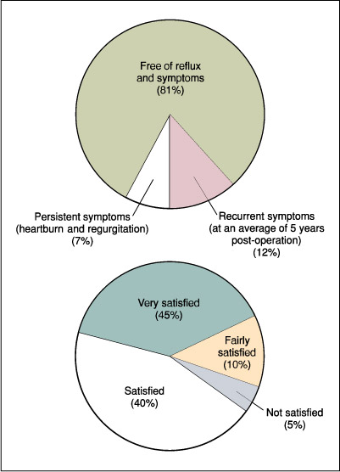
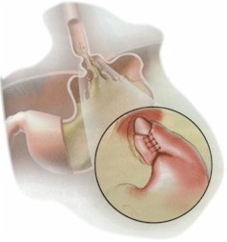
Resultados de la Cirugía Antirreflujo
360⁰
Asintomáticos
Sin RGE
(81%)
Síntomas persistentes
(pirosis y regurgitación)
(7%)
Síntomas recurrentes
(5 años PO en promedio)
(12%)
Muy Satisfechos
(45%)
Regulares
(10%)
Lundell L. Comparison of outcomes 12 years after antireflux surgery or omeprazole maintenance therapy for reflux esophagitis. Clin Gastroenterol Hepatol 2009;7:1292-8.
Lundell L. Gastro-esophageal Acid Reflux Control 5 Years After Anti-Reflux Surgery, Compared With Long-Term Esomeprazole Therapy. Clin Gastroenterol Hepatol 2015; 2015 Jul 27. pii: S1542-3565(15)00984-2. doi: 10.1016/j.cgh.2015.07.025.
Yates RB. Surgical Treatment of Gastroesophageal Reflux Disease. Surg Clin N Am 2015;95:527-533.
Satisfechos
(40%)
Insatisfechos
(5%)

Slide 21
Procedimiento de Nissen.
Robótico ó laparoscópico convencional.
Tiempo operatorio y costos mayores en cirugía robótica. Variables de respuesta clínica son semejantes.
Wang Z. Meta-analysis of robot-assisted versus conventional laparoscopic Nissen fundoplication for gastro-oesophageal reflux disease. AZN J Surg 2012;83:112-7.
En niños: Mayores costos y tiempo operatorio. No existen ECC.
Cundy TP. Meta analysis of robot-assisted versus conventional laparoscopic fundoplication in children. J Pediatr Surg 2014;49:646-52.

Slide 22
Corolario
El éxito de la Cirugía Antirreflujo en el tratamiento de la ERGE descansa en gran medida en el conocimiento de la misma y en su diagnóstico, en la adecuada selección del paciente, una técnica quirúrgica sólida y seguimiento postoperatorio.

